Slide 1
KÍNH CHÀO QUÝ THẦY CÔ GIÁO
VỀ DỰ GIỜ THĂM LỚP
KÍNH CHÀO QUÝ THẦY CÔ GIÁO
VỀ DỰ GIỜ THĂM LỚP
TIẾNG VIỆT LỚP 5
Giáo viên: Dương Thị Mai Trúc

Slide 2
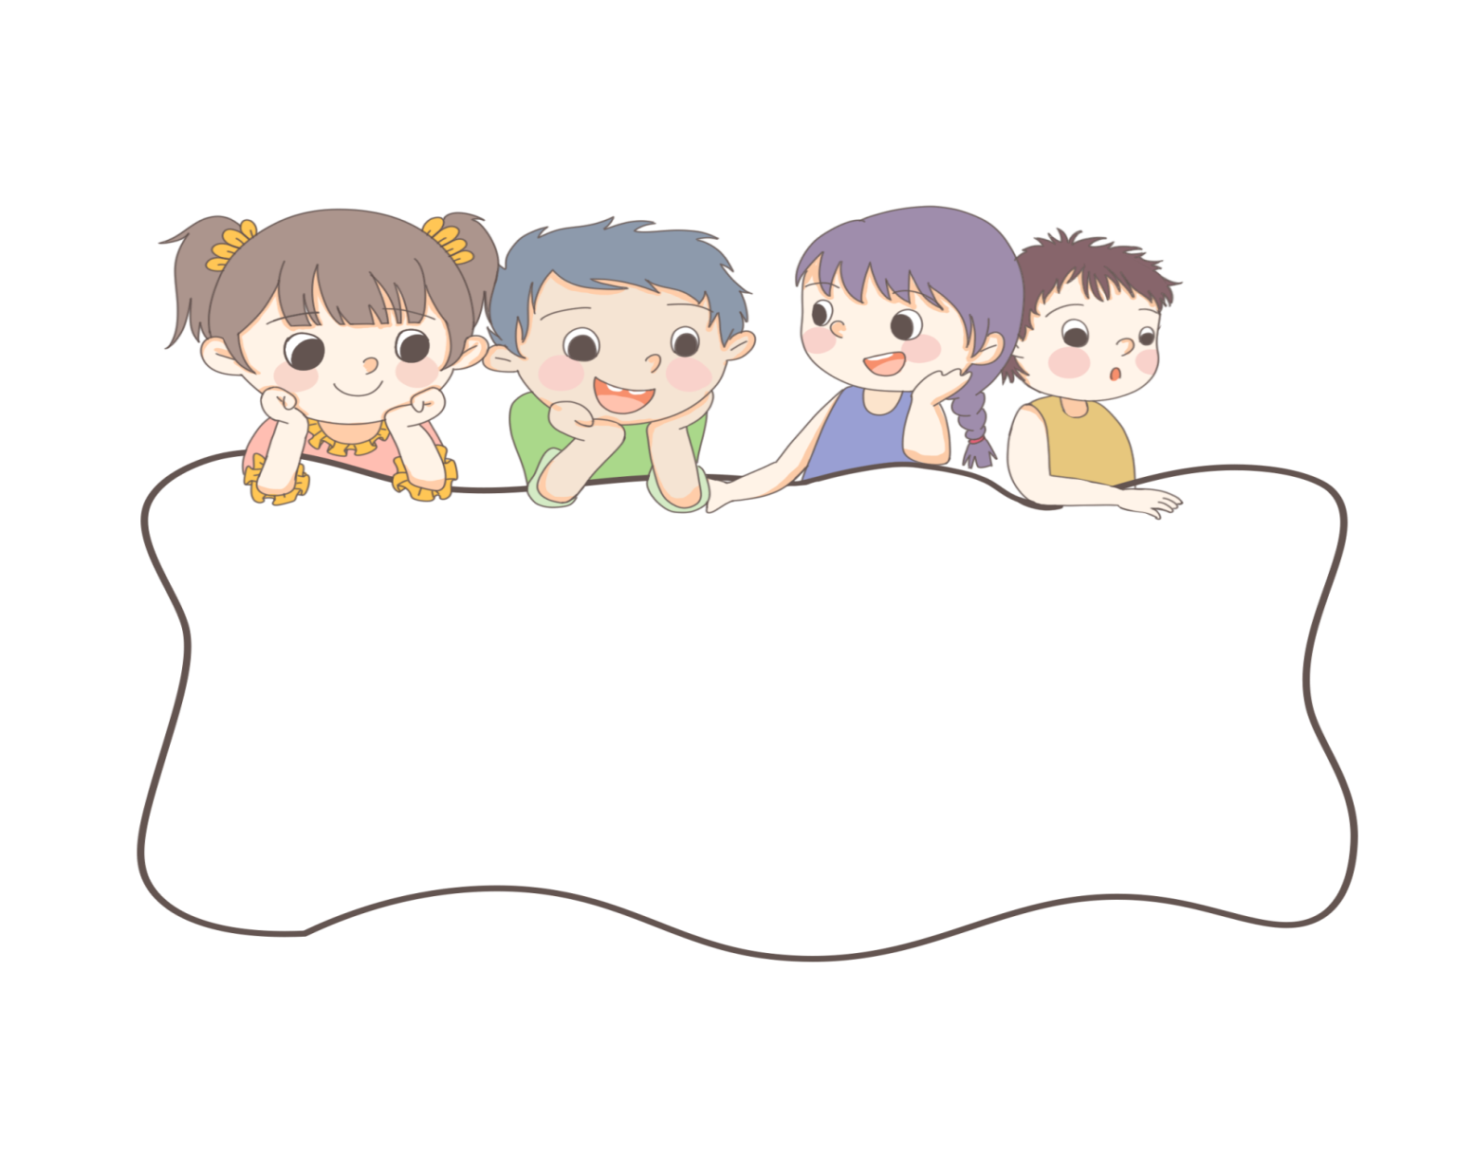
KHỞI ĐỘNG
TRÒ CHƠI: AI GIỎI NHẤT

Slide 3
Hết giờ
7
10
1
6
0
2
9
5
3
8
4
Câu 1: Từ “biển” trong trường hợp nào dưới đây mang nghĩa gốc?
A. Biển người
B. Biển lúa
C.
D. Biển Nhật Bản
Biển mặn

Slide 4
Hết giờ
7
10
1
6
0
2
9
5
3
8
4
Câu 2: Từ “mắt” trong trường hợp nào dưới đây mang nghĩa gốc?
A. Mắt đèn xe ô tô
B. Mắt chim bồ câu
C. Mắt quả na chín
D. Mắt khiển ti-vi

Slide 5
Hết giờ
7
10
1
6
0
2
9
5
3
8
4
Câu 3: Điền cụm từ còn thiếu vào chỗ chấm để hoàn chỉnh nhận định sau: Các nghĩa của một từ đa nghĩa luôn có …. với nhau.
A. Cùng nghĩa
B. Mối liên hệ
C. Khác nghĩa
D. Nhiều nghĩa

Slide 6
Thứ sáu ngày 25 tháng 10 năm 2024
Tiếng Việt:
Bài 15: Luyện từ và câu: Luyện tập về từ đa nghĩa
Bài 1: Nêu nghĩa của từ hạt trong mỗi đoạn thơ dưới đây. Từ hạt trong đoạn thơ nào được dùng với nghĩa gốc?
a. Khi đang là hạt
Cầm trong tay mình
Chưa gieo xuống đất
Hạt nằm lặng thinh.
(Trần Hữu Thung)
b. Hạt mưa mải miết trốn tìm
Cây đào trước cửa lim dim mắt cười
Quất gom từng hạt nắng rơi
Làm thành quả - những mặt trời tí hon.
(Đỗ Quang Huỳnh)

Slide 7
Bài 1: Nêu nghĩa của từ hạt trong mỗi đoạn thơ dưới đây. Từ hạt trong đoạn thơ nào được dùng với nghĩa gốc?
Từ “hạt” | So sánh
 | Giống nhau | Khác nhau
Đoạn thơ a
Đoạn thơ b
Chỉ bộ phận nằm trong quả, có thể nảy mầm thành cây con.
Giống nhau về hình dạng
Nghĩa gốc
Là một phần của hiện tượng thời tiết, có hình giống như hạt của quả.
Nghĩa chuyển

Slide 8
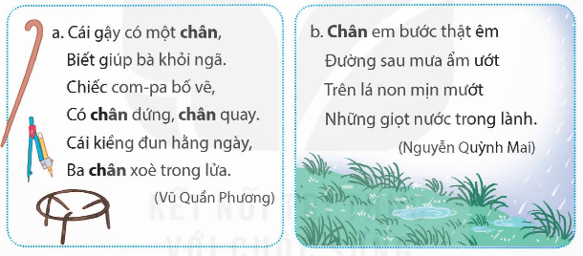
Thứ sáu ngày 25 tháng 10 năm 2024
Tiếng Việt:
Bài 11: Luyện từ và câu: Luyện tập về từ đồng nghĩa
Bài 2: Trong hai đoạn thơ dưới đây, từ chân được dùng với nghĩa nào? Các nghĩa đó có gì giống và khác nhau?

Slide 9
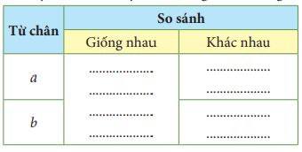
Bài 2: Trong hai đoạn thơ dưới đây, từ chân được dùng với nghĩa nào? Các nghĩa đó có gì giống và khác nhau?
Thảo luận nhóm 4

Slide 10
Bài 2: Trong hai đoạn thơ dưới đây, từ chân được dùng với nghĩa nào? Các nghĩa đó có gì giống và khác nhau?
Từ chân | So sánh
 | Giống nhau | Khác nhau
Đoạn thơ a
Đoạn thơ b
Dùng để chỉ bộ phận của vật, có tác dụng đỡ vật
Hai nét nghĩa đều chỉ phần phía dưới cùng, có tác dụng nâng đỡ
Nghĩa chuyển
Dùng để chỉ bộ phận cơ thể người và động vật, tác dụng giúp nâng đỡ cơ thể và di chuyển.
Nghĩa gốc

Slide 11
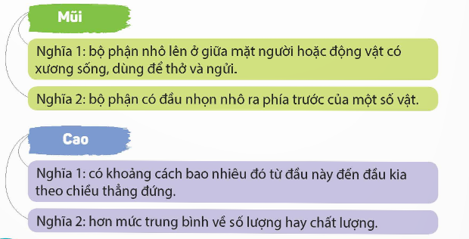
Thứ sáu ngày 25 tháng 10 năm 2024
Tiếng Việt:
Bài 11: Luyện từ và câu: Luyện tập về từ đồng nghĩa
Bài 3: Đặt câu để phân biệt các nghĩa của mỗi từ sau đây:

Slide 12
Thứ sáu ngày 25 tháng 10 năm 2024
Tiếng Việt:
Bài 11: Luyện từ và câu: Luyện tập về từ đồng nghĩa
Bài 3: Đặt câu để phân biệt các nghĩa của mỗi từ sau đây:

Slide 13
Vận dụng
Đặt câu và giải nghĩa 2 từ sau: tốt bụng, no bụng

Slide 14
+ Các em hãy tìm hiểu thêm về từ đa nghĩa và tập viết câu với các từ đa nghĩa nhé!
+ Chuẩn bị bài: Viết bài văn tả phong cảnh

